Slide 1

StoryTail
Sprint C

Slide 2

Diagrama de Gantt
100%
100%
100%
100%
100%
100%
100%
100%
100%
100%
80%
100%
100%
100%

Slide 3

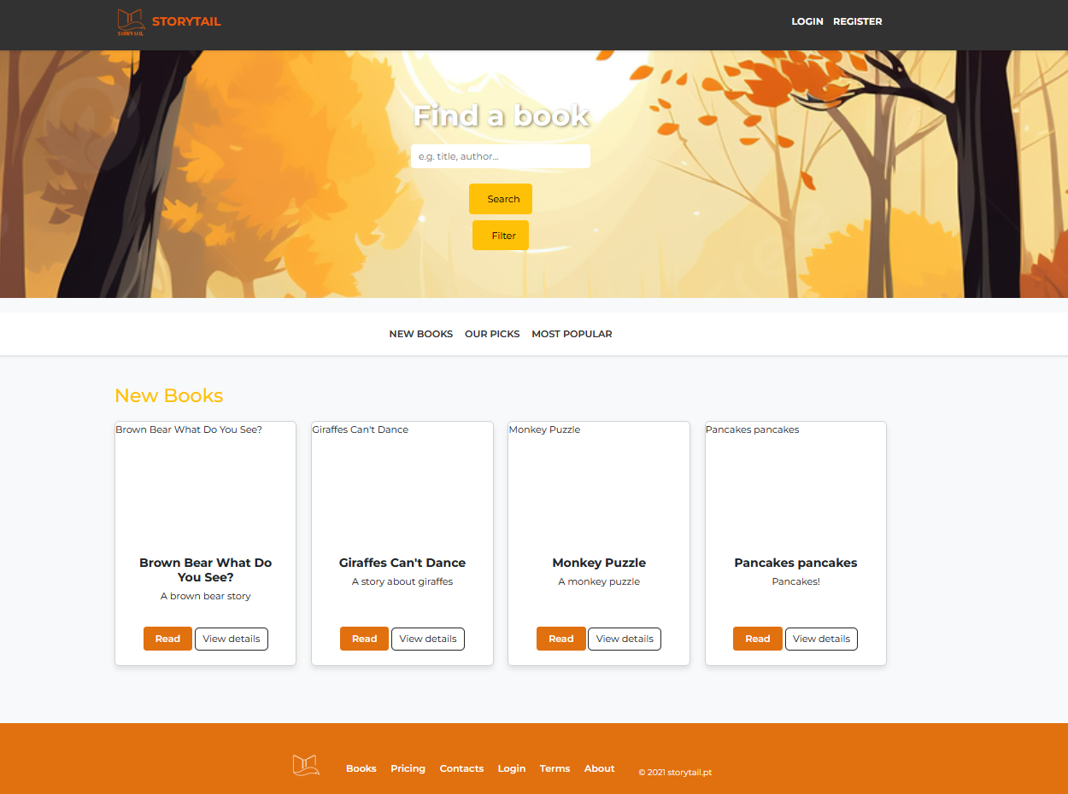
Pagina principal do website - Clara - Concisa - Visualmente atraente Destacando os principais aspectos e diferenciais da plataforma para captar o interesse do público.

Slide 4
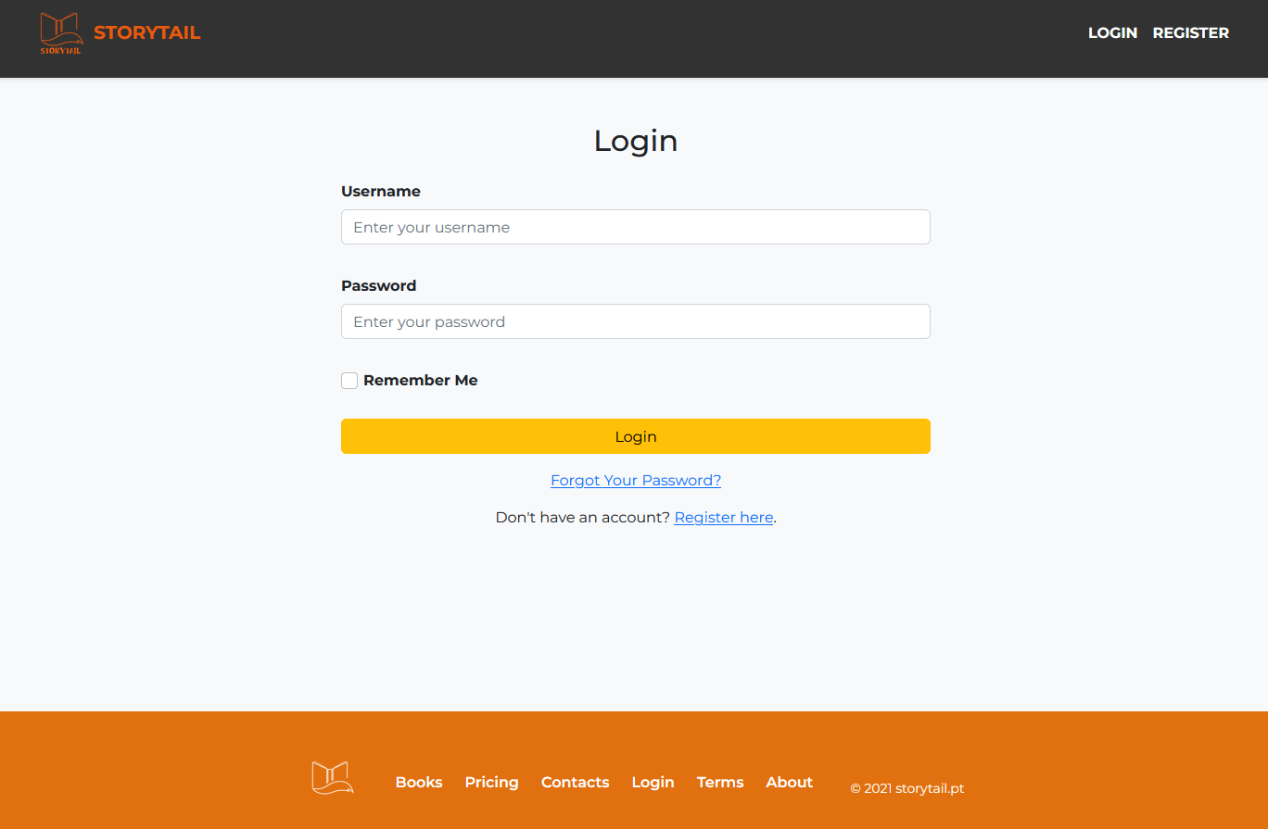
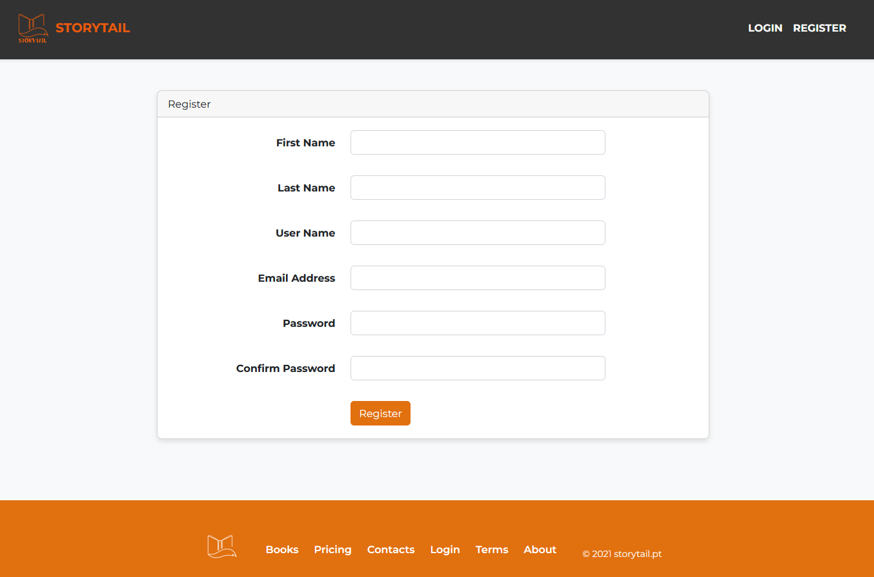
Pagina de login e registar

Slide 5
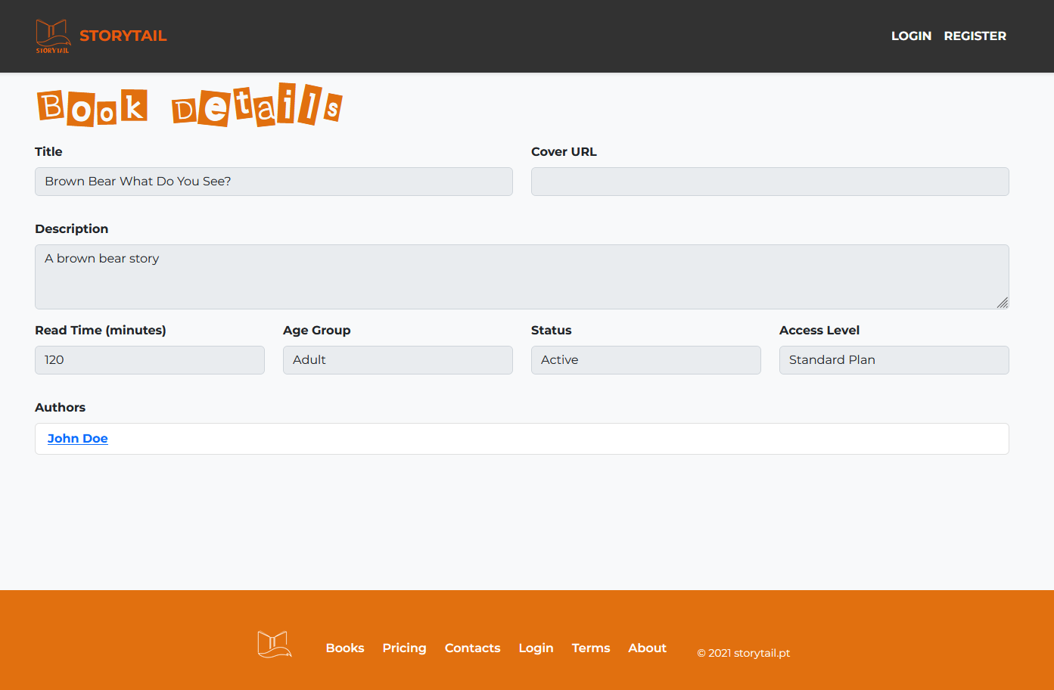
Pagina de detalhes de livros

Slide 6
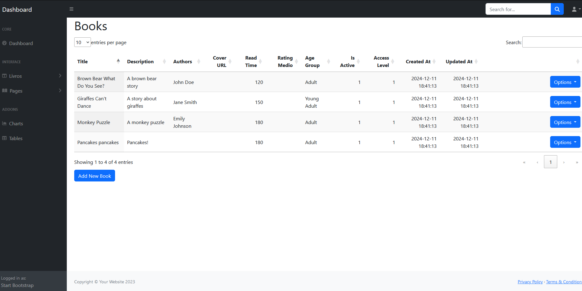
Pagina de manutenção de livros

Slide 7

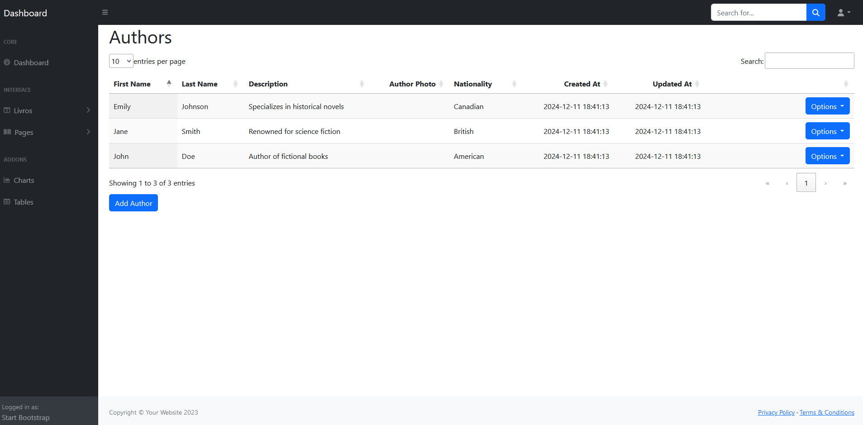
Pagina de manutenção de autores

Slide 8
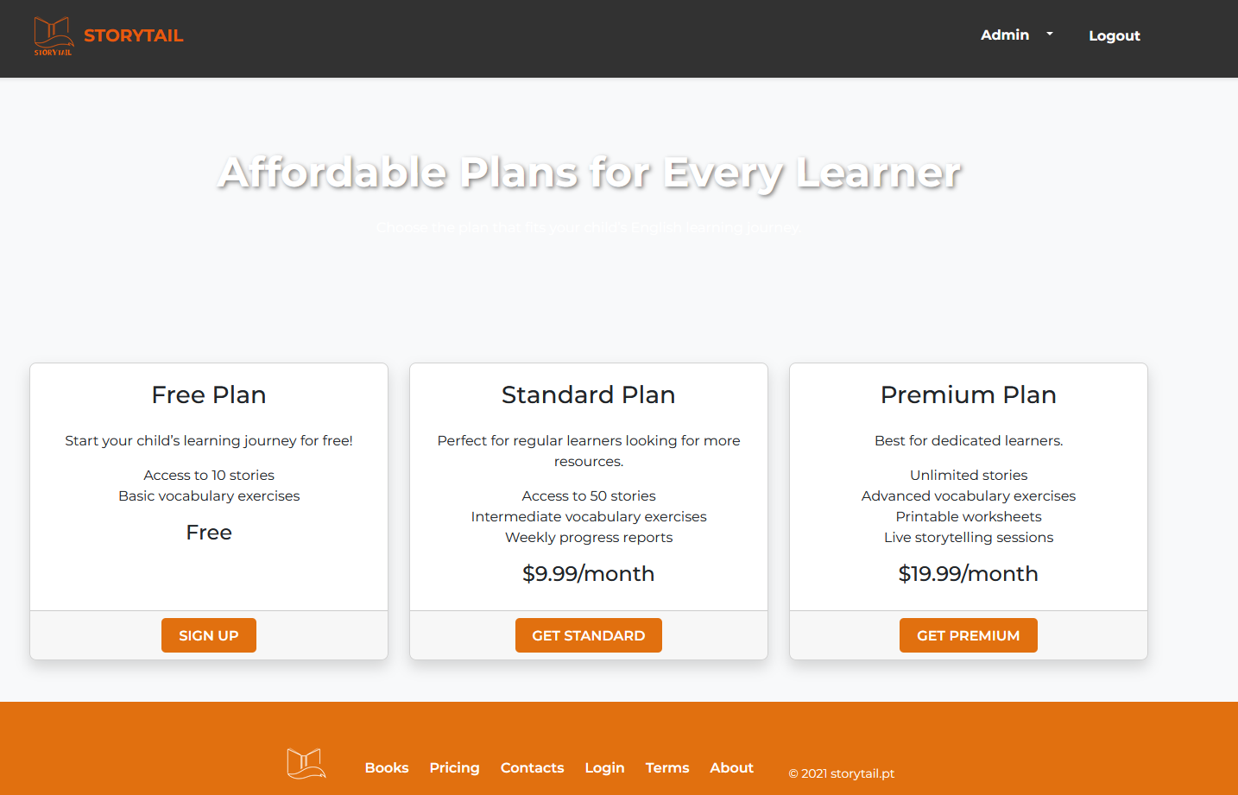
Pagina de preços

Slide 9

Autoavaliação da Equipa

Slide 10
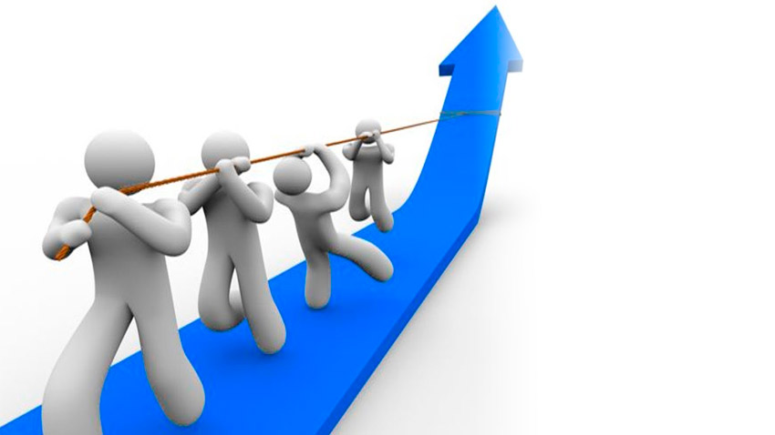
Desempenho
A equipa atingiu as metas estabelecidas de forma eficiente.
Participação ativa de todos os membros da equipa.
Excelente cooperação entre os membros, com partilha de ideias e responsabilidades.
As responsabilidades foram distribuídas de forma justa, aproveitando as competências individuais.

Slide 11

Obrigado

